Slide 1
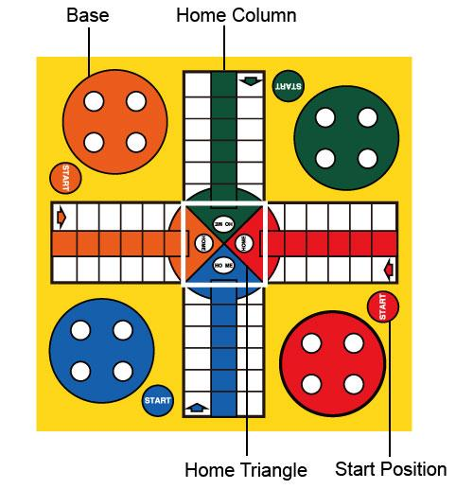
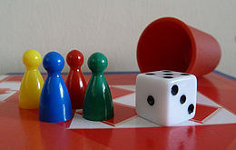
Le jeux de Ludo
Algorithme :minimax

Slide 2
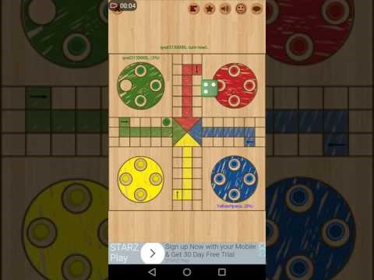
https://youtu.be/rhnzjRhuhM8

Slide 3
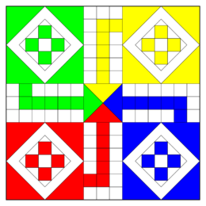
Planche jeux Ludo

Slide 4
Historique
originaire d'Inde au 6ème siècle. La première preuve de ce jeu en Inde est la représentation de planches sur les grottes d' Ajanta . Ce jeu a été joué par les empereurs moghols de l'Inde;
En Angleterre, Pachisi a été modifié pour utiliser un dé cubique avec coupe de dés et breveté comme "Ludo" en 1896. La Royal Navy a pris Ludo et l'a converti en jeu de plateau Uckers . En Allemagne, ce jeu est appelé " Mensch ärgere dich nicht " (Homme, ne vous fâchez pas), et a des noms équivalents dans de nombreuses autres langues, comme l'albanais, le bulgare, le croate, le tchèque, le néerlandais, le macédonien, le russe, le serbe Slovaque, slovène et turc.
En Grèce, le jeu s'appelle "Γκρινιάρης" [Griniaris] (Grumbler) en référence au comportement typique du joueur.
En Italie, il s'appelle "Non t'arrabbiare" (Ne t'énerve pas).

Slide 5
Règle du jeux
Chaque joueur lance le dé. le rouleau le plus haut commence le jeu. Les joueurs alternent dans le sens des aiguilles d'une montre.
Pour entrer un jeton en jeu de sa cour à sa case de départ, un joueur doit lancer un 6 . ^{[4] [6]} Si le joueur n'a pas encore de jetons en jeu et roule autre qu'un 6 , le tour passe au joueur suivant. Une fois qu'un joueur a un ou plusieurs jetons en jeu, il sélectionne un jeton et le déplace le long de la piste le nombre de cases indiqué par le dé. Les joueurs doivent toujours déplacer un jeton en fonction de la valeur de dé lancée. Les laissez - passer ne sont pas autorisés Si aucun mouvement n'est possible, le tour passe au joueur suivant.
Quand un 6 est lancé, le joueur peut choisir d'avancer un jeton déjà en jeu, ou peut entrer un autre jeton mis en scène à son carré de départ. En roulant un 6, le joueur gagne un jet supplémentaire ou "bonus" à ce tour. Si le jet de bonus donne à nouveau 6 , le joueur gagne un jet de bonus supplémentaire. ^{[e]} Si le troisième jet est également un 6 , le joueur ne peut pas bouger et le tour passe immédiatement au joueur suivant.
Les joueurs ne peuvent pas terminer leur déplacement sur une case qu'ils occupent déjà. Si l'avance d'un jeton se termine sur un carré occupé par le jeton d'un adversaire, le jeton de l'adversaire est renvoyé dans la cour de son propriétaire. Le jeton retourné peut être réintégré en jeu uniquement lorsque le propriétaire obtient un 6 . Contrairement à Pachisi, il n'y a pas de cases "sûres" sur la piste de jeu qui protègent les jetons d'un joueur. Les cases de la colonne d'un joueur sont toujours sûres, car aucun adversaire ne peut les entrer.

Slide 6
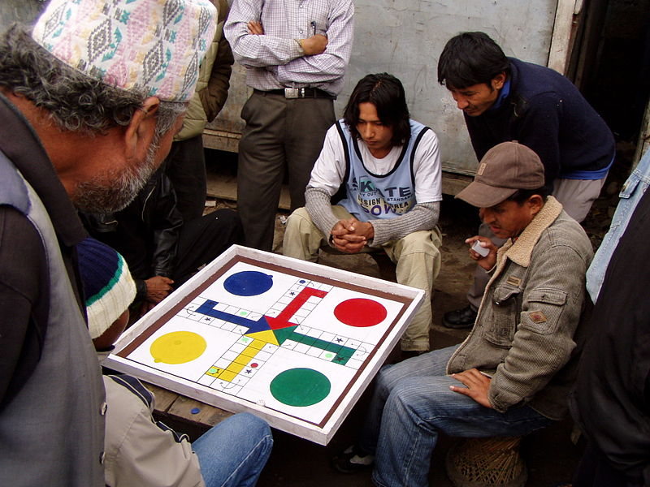
Variante de Pachisi jouée sur une planche Ludo au Népal

Slide 7
Bibliographie
Bell, RC (1983). Le livre de jeu de plateau . Livres d'ExeterGroupe de diagramme (1975). Ruth Midgley, éd. La façon de jouer. Paddington Press Ltd. pp. 12-13. ISBN 0-8467-0060-3 .
Murray, HJR (1978). Une histoire de Board-Games autres que les échecs (Ed. Réédité). Hacker Art Books Inc. ISBN 0-87817-211-4.
Parlett, David (1999). L'histoire d'Oxford des jeux de société . Oxford University Press Inc. ISBN 0-19-212998-8 .
SERGES LETENOU

